Slide 1
3章.AWSの利用

Slide 2
01
AWSアカウント
CONTENTS
02
IAM
03
AWS利用料

Slide 3
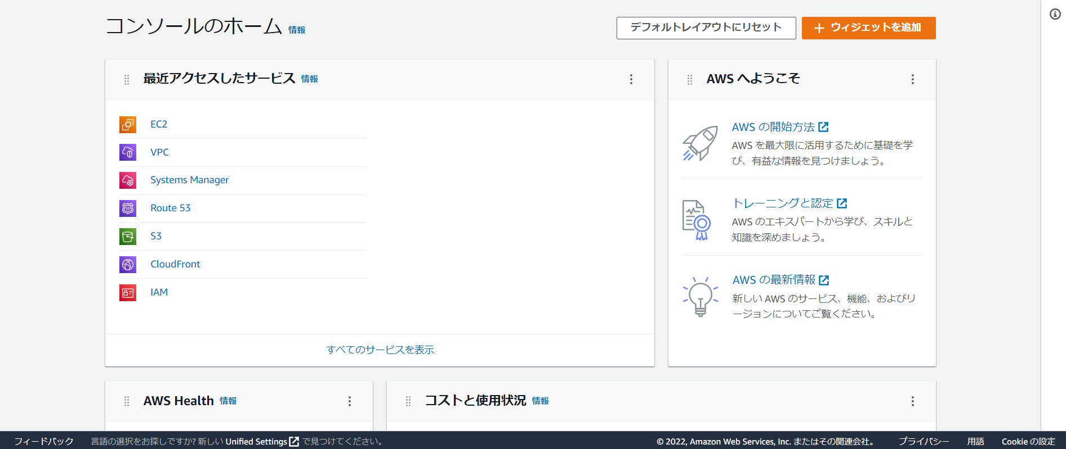
01 AWSアカウント
AWSアカウントの開設
AWSを利用するためには、AWSアカウントがなければいけません。アカウントを開設して、ログインしてみましょう。
開設手順「https://aws.amazon.com/jp/register-flow/」
その際、入力したメールアドレスとパスワードは絶対に無くさないよう、厳重に保管してください。
ログインすると、AWSマネージメントコンソール画面が表示されます。日本語表記でない場合、下部の「Unified Setting」から日本語設定が可能です。
AWSマネージメントコンソール画面

Slide 4
02 IAM
ルートユーザーとIAMユーザー
・ルートユーザー
初めてAWSアカウントにログインした際は、ルートユーザーという名の特別なユーザーでログインされます。このユーザーは、ＡＷＳのすべてのサービスが利用可能で、また、アカウント自体の情報変更や、解約など非常に強力な権限を持っているため、取り扱いには十分注意する必要があります。アカウント内の情報変更などを行わない限りは、ＡＷＳの操作は必ず別のユーザーを利用します。
・IAMユーザー
ＡＷＳでは、（ルートユーザー以外の）ユーザーはＩＡＭというサービスで管理されるため、ＩＡＭユーザーと呼ばれます。別のユーザーで利用するためには、新しくＩＡＭユーザーを作成して、そのIAMユーザーでログインする必要があります。
・IAMポリシー
IAMポリシーは、IAMユーザーに対して、AWSの各サービスを利用するうえで様々な権限を与えることができます。よく使うポリシーに「AdministratorAccess」「ReadOnlyAccess」があります。ポリシーはAWSが用意されているものがありますが、自分でカスタマイズしたポリシーを作成することも可能です。
新しくIAMユーザーを作成して、ログインしてみましょう。

Slide 5
03 AWS利用料
AWS利用料
AWSはを利用するためには、必ず料金が発生します。従量課金制のため、使った分だけ料金が発生します。したがって、AWSの学習をしている際に、うっかり想定外の課金がされてしまったということはよくあります。無駄な課金を発生させないために、以下のアプローチが有効です。
・無料利用枠
AWSには無料利用枠が用意されており、アカウント作成から1年間はその枠の範囲内であれば、無料でAWSのリソースを利用することが出来ます。しかし、すべてのサービスが無料になるわけではありあませんので、要注意です。（無料枠：「https://aws.amazon.com/jp/free/?all-free-tier.sort-by=item.additionalFields.SortRank&all-free-tier.sort-order=asc」）
・Billing
BillingはAWSアカウントの請求情報を見ることができるサービスです。課金が発生していないか、発生していたとしたらどのサービスかを確認できますので、定期的にBillingを見るようにしましょう。通常はルートユーザーしか見ることができませんが、以下の手順を踏むと、IAMユーザーでも見れるようになりますので、設定しておきましょう。
「https://dev.classmethod.jp/articles/show-your-aws-billing-info-to-iam-users/」
・削除
学習等で試験的に利用したリソースはすぐに削除するようにしましょう。

Slide 6
THANK YOU

